Slide 1
柯内特环境科技
朱斌

Slide 2
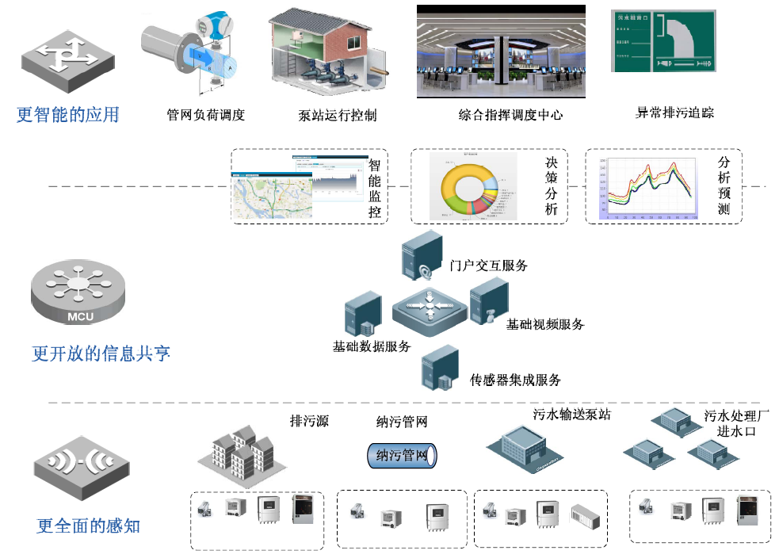
柯内特成立于2001年，注册资金1010万，是国家高新科技企业，定位于“环境与城市智能化解决方案提供商”，利用物联网、大数据分析、云计算等新兴科技，致力于“互联网+环保”的建设。

Slide 3
+
监管
服务
第三方 环保
服务
环保部门
30%（违规排污企业）
70%（守法排污企业）
“猫头鹰”
排污企业废水排放智能监管
“犀牛鸟”
排污企业的 “环保顾问”

Slide 4
猫头鹰 “互联网＋环保大数据”在环境监管的有效应用
Notes:
企业痛点最大化
分析方法论
方案介绍：业务分析解决问题

Slide 5
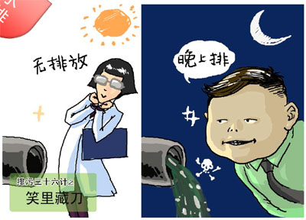
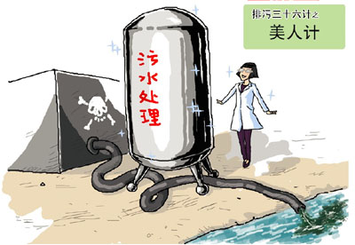
在环境监管上对偷排偷放、治理闲置设施等行为取证难, 使违规排污企业存在侥幸心理。
污染物偷排
设施闲置

Slide 6
监管企业面临的困境与难题
难点1
企业故意‘躲猫猫’违规生产，政府部门难以管理。
难点2
排污企业众多，环保职能部门人力有限。对于数量众多的小厂、小作坊无暇顾及。
难点3
监管部门多依靠执法人员的经验与能力，缺乏科学有力的辅助监管工具。

Slide 7
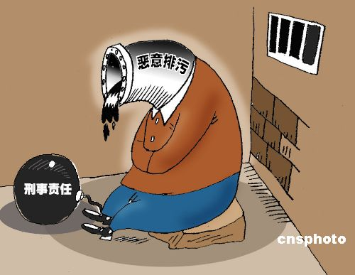
两高院关于办理环境污染刑事案件适用法律若干问题的解释摘录
偷排漏排（行为定罪）：私设暗管或者利用渗井、渗坑、裂隙、溶洞等排放、倾倒、处置有放射性的废物、含传染病病原体的废物、有毒物质的；
治理设施闲置（行为定罪）：闲置、拆除污染防治设施或者使污染防治设施不正常运行的；

Slide 8
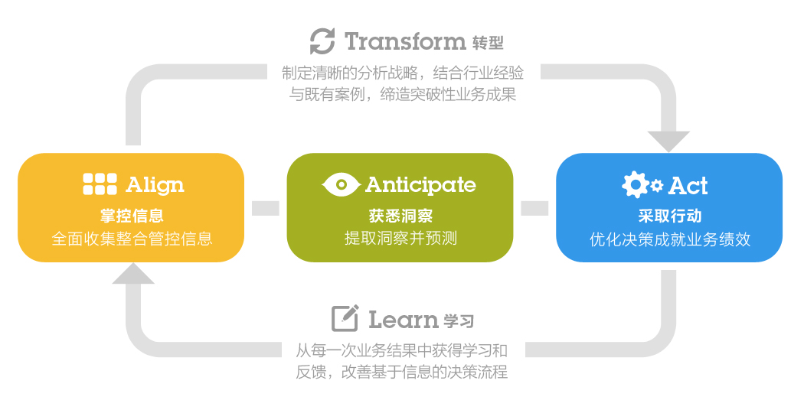
我们的方法论
从拥有数据，到辅助决策—— 挖掘数据模型的价值。
随着数据的积累，分析结果越来越精确快速。
利用技术手段，创新排污监管的工作模式。从以往监管被动、依靠人力与经验转变成主动高效监管模式。

Slide 9
通过业务分析与预测，您可以……
…了解监管区域的产业结构、总体排污量，排污达标情况，未来优化与改进的方向 .
…准确、快速、自动识别重点可疑的违规污染源企业，进一步分析挖掘，分析出其存在的具体排污违规行为及依据，大幅度提高监查效率.
…依据分析结果，有针对性地进行现场核查。用数据与事实说话，企业难抵赖，有力震慑违规排放行为.
监管负责人
监测数据分析人员
现场监查人员
Notes:
从企业人员角度

Slide 10
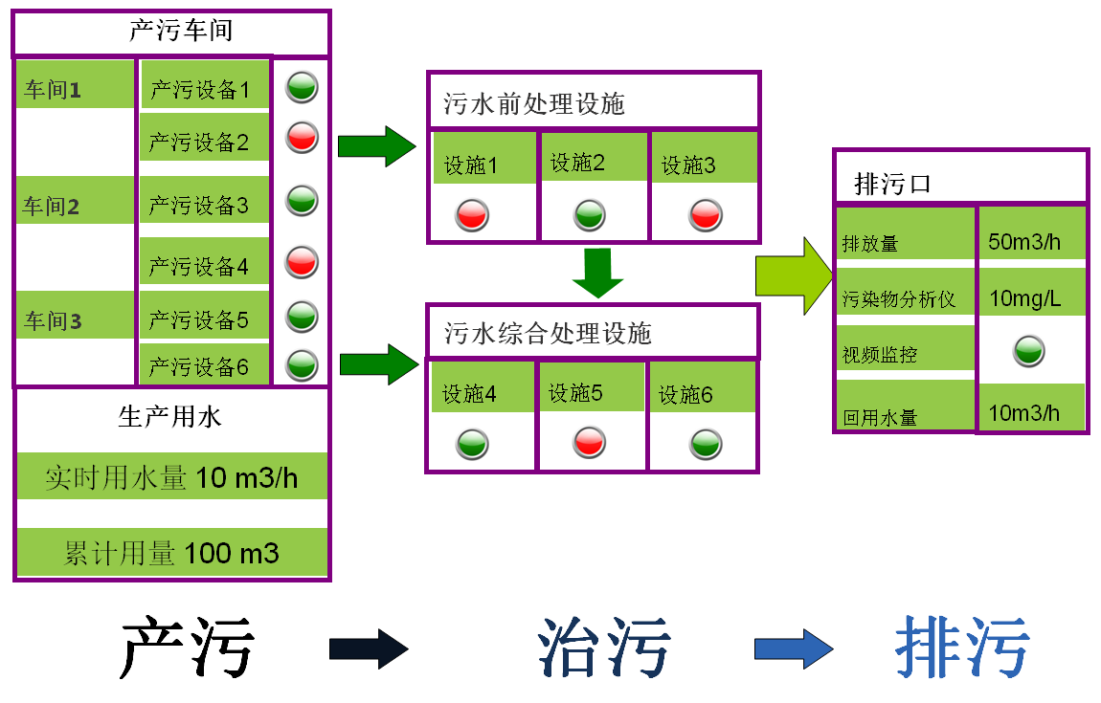
我们所感知的信息

Slide 11
我们所展示的信息
系统信息汇总

Slide 12
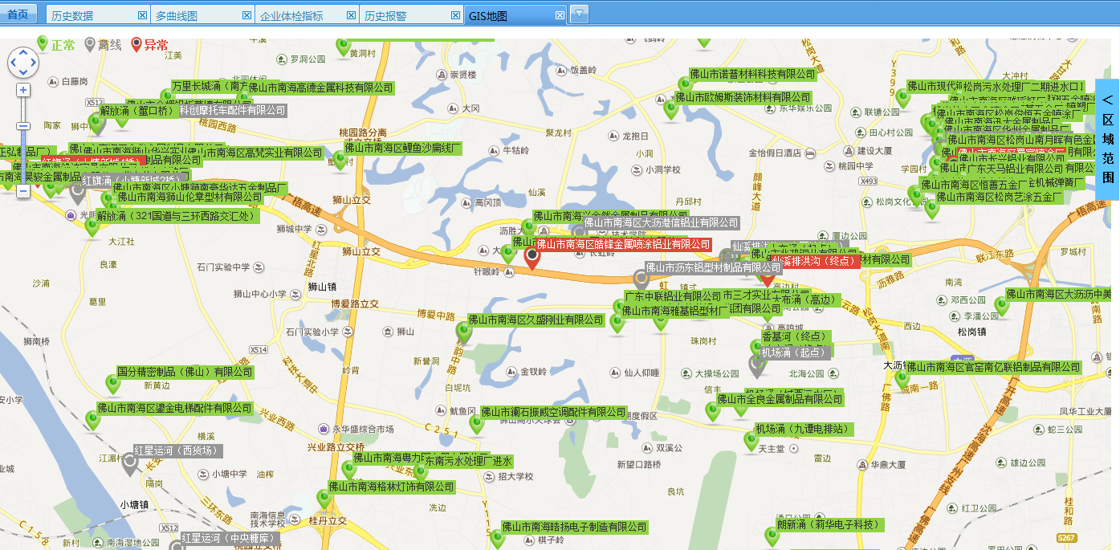
监控企业分布及实时状态

Slide 13
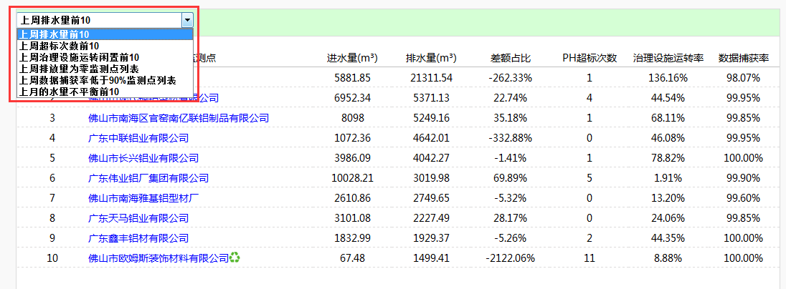
特征企业筛选排序

Slide 14
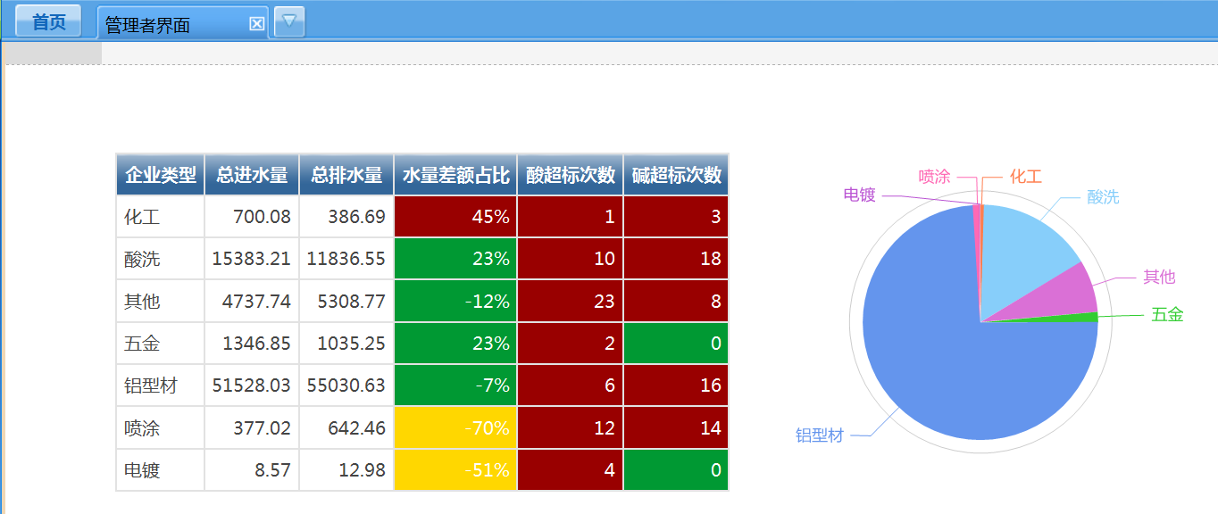
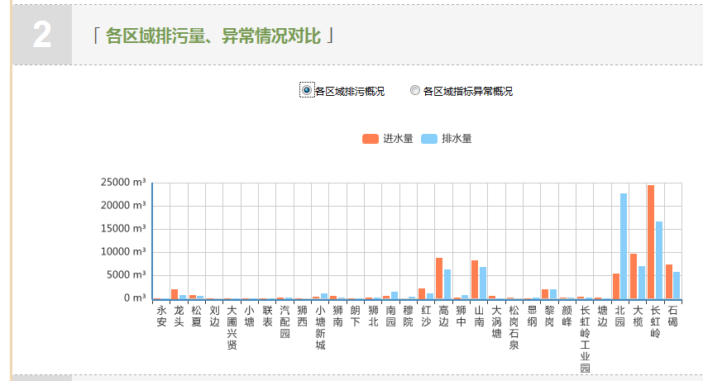
管理者界面 ---行业对比，区域对比

Slide 15
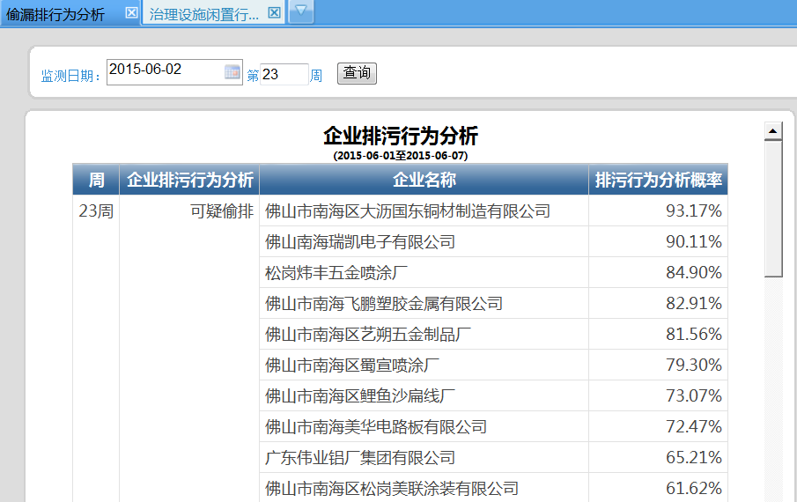
大数据分析1--- 偷漏排行为分析

Slide 16
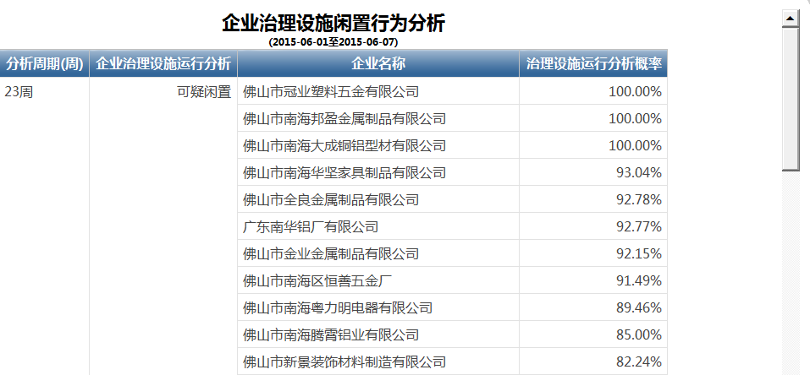
大数据分析2--- 治理设施闲置行为分析

Slide 17
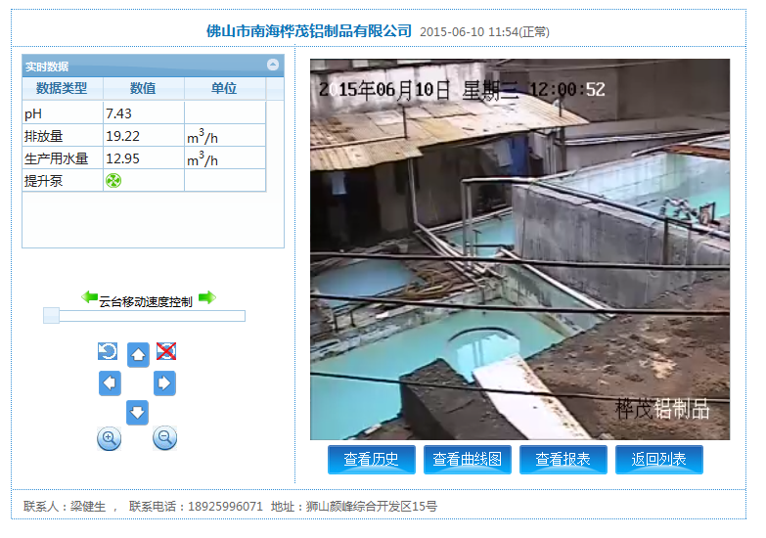
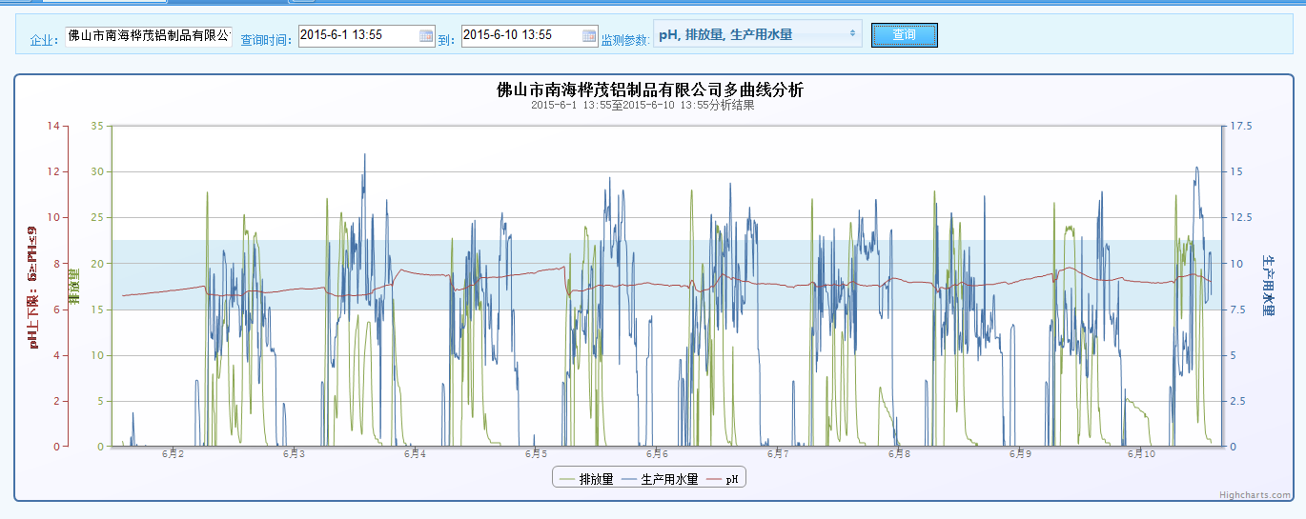
企业数据挖掘1--- 实时数据及历史曲线

Slide 18
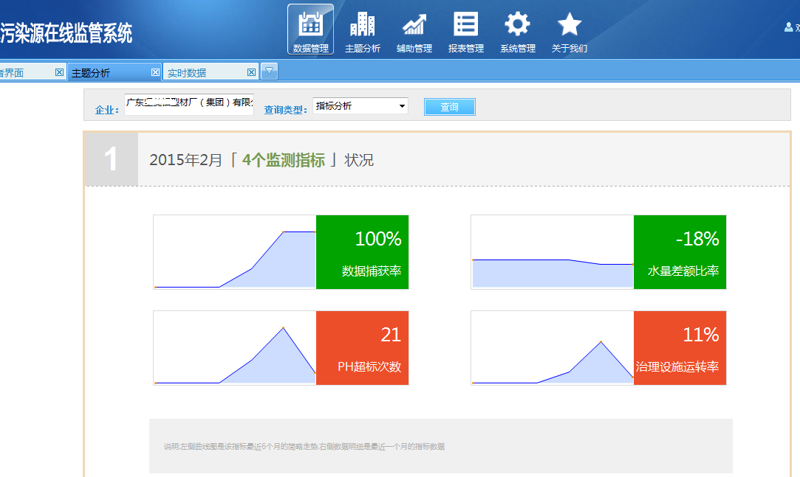
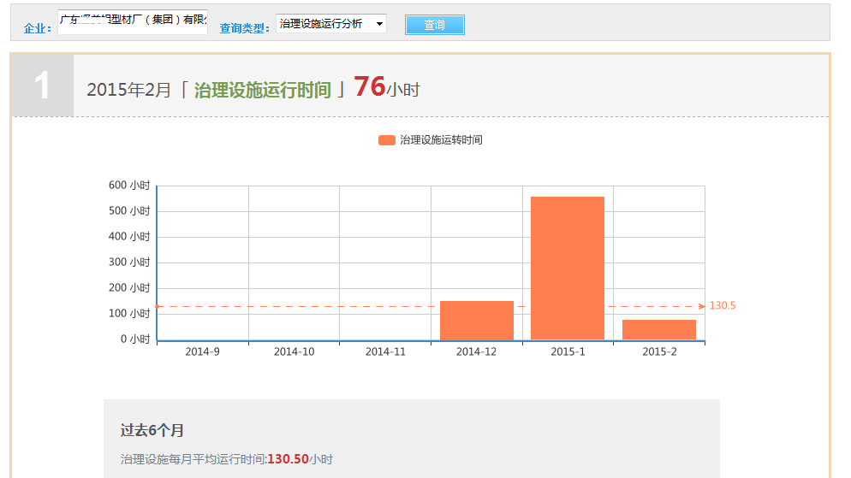
企业数据挖掘2---企业排污“体检报告”

Slide 19
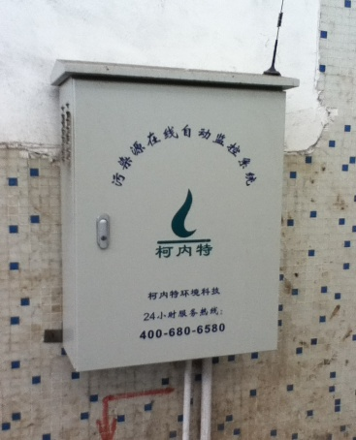
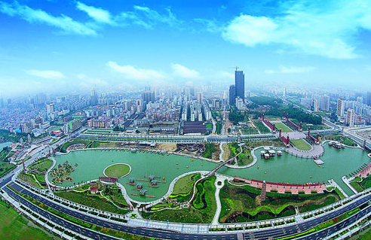
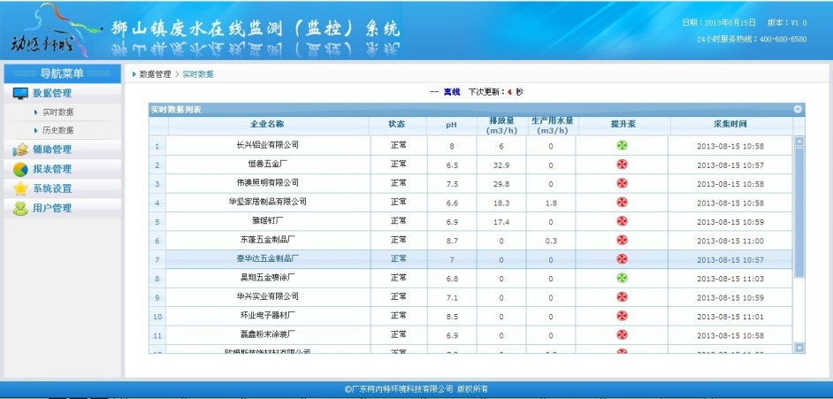
应用实例1：应用于镇级中小型排污企业的监管
佛山市南海区狮山镇排污企业智能监管系统项目
实现的功能如下：
准确采集各企业排污数据、及时提供所需的数据。
24小时不间断自动监控与记录。
超标排放报警和自动采样功能。
通过模型判断企业是否存在偷排漏排嫌疑，指导环保执法。

Slide 20
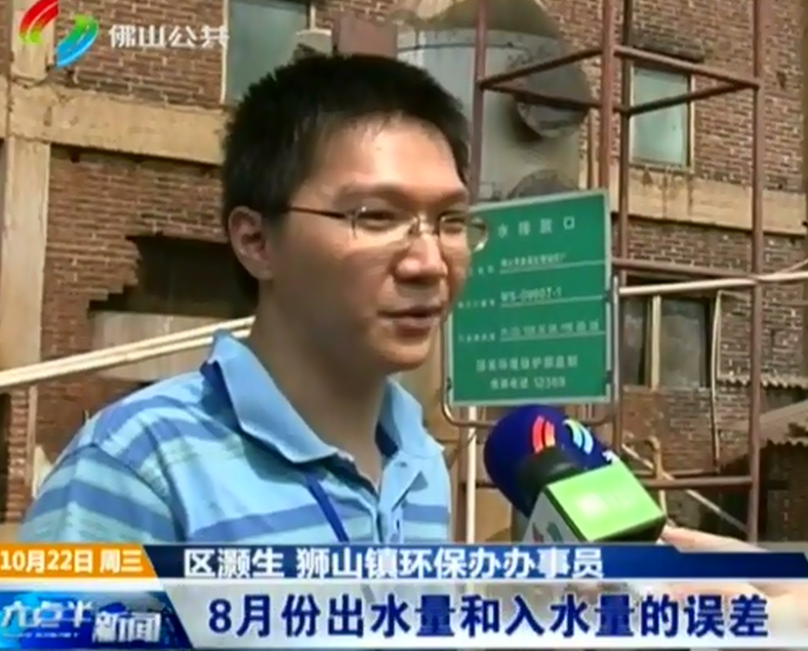
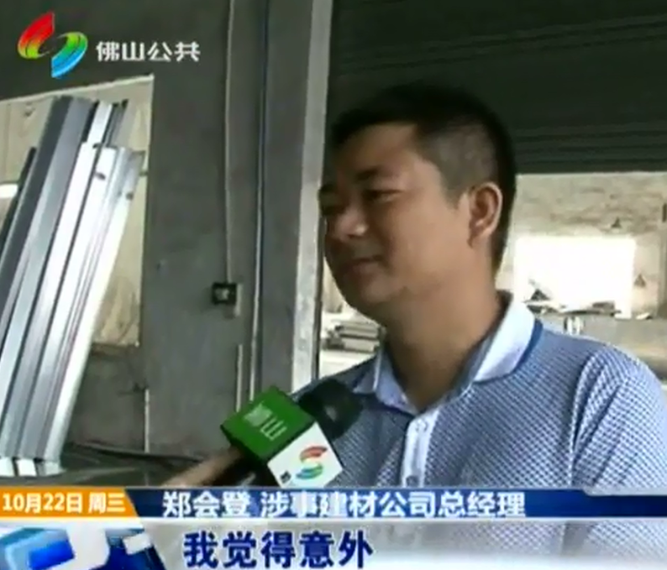
媒体报道
通过本解决方案，2014年从24小时的排污监控数据中，准确分析推断出多家存在重大违法排污嫌疑的企业。
环保执法人员通过分析数据，高效执法。涉事企业负责人觉得很意外，但在事实面前，无法抵赖。

Slide 21
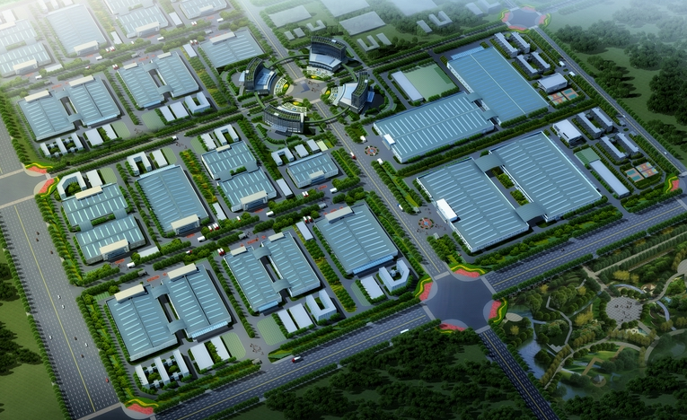
应用实例2：应用于工业园区的排污企业监管
佛山市三水区乐平镇科技工业园区排污企业智能监管系统
项目概况：乐平镇科技工业园区内排污企业众多，设有专门的污水处理厂，但由于企业排污时间不定，部分企业存在偷排漏排、超标排放现象，对工业园内的污水处理造成严重的损害，因工业废水被迫停厂。
实现的功能如下：
准确采集各企业排污数据、及时提供所需的数据。
超标排放报警和自动采样功能。
通过模型判断企业是否存在偷排漏排嫌疑，指导环保执法。
监控纳污管网的水质情况，及时发现超标废水。
保护工业园区污水处理厂的正常运行，及时预警。

Slide 22
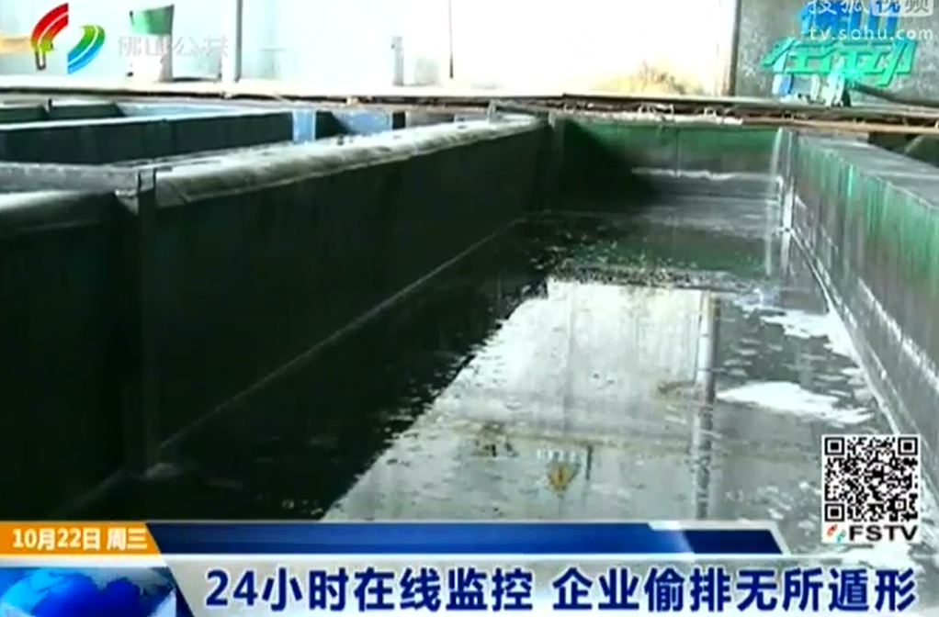
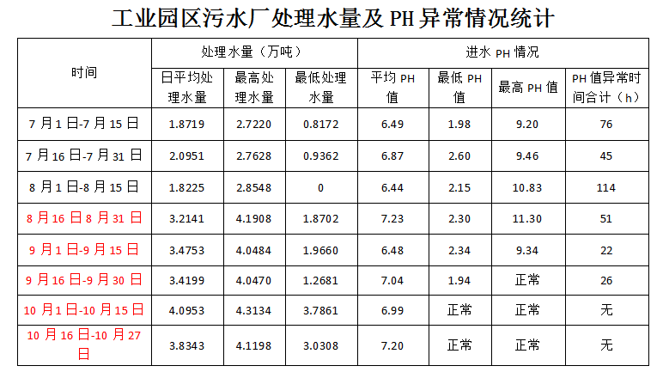
工业园区通过本解决方案指导环保执法，自2014年8月系统正式上线以后，偷排、超排工业废水的企业明显减少。
更可喜的是：工业园区内的污水厂进水量明显上升，达到正常的4万吨每天，且水质更稳定、正常。

Slide 23
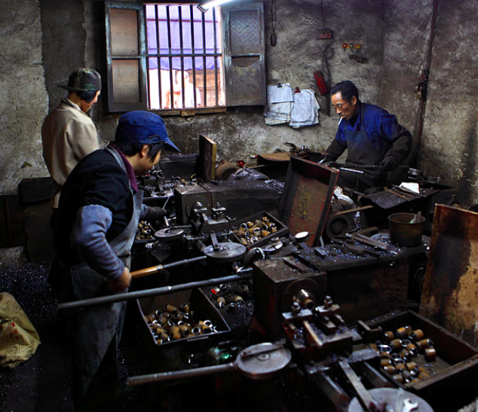
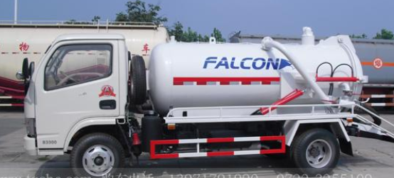
应用实例3：应用于小废水排污企业（无污水治理设施）的监管
深圳市宝安区松岗街道办小废水排污企业监管系统
项目概况：小废水企业定义：日均排放量1吨以下，环评不需要上污水治理设施的企业。而这些排污企业的数量是非常多的，一个镇里可能就上千家这样的排污企业。小废水企业的污水处理方式，一般为污水让专业小废水处理公司拉运处理。
实现的功能如下：
准确采集各小废水企业的产污、外运信息。
通过模型分析判断企业是否存在偷排漏运嫌疑，指导环保执法。

Slide 24
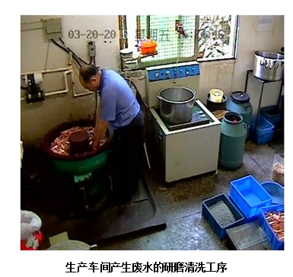
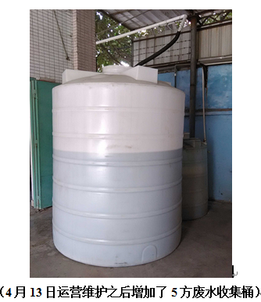
安装在线监控之后，松岗所执法人员发现了该公司存在超量排污的问题，督促该公司负责人改善了生产工艺，规范了企业排污行为。减少了生产用水量和用电量，不再随意排放和渗漏废水。

Slide 25
犀牛鸟
排污企业的移动环保服务平台

Slide 26
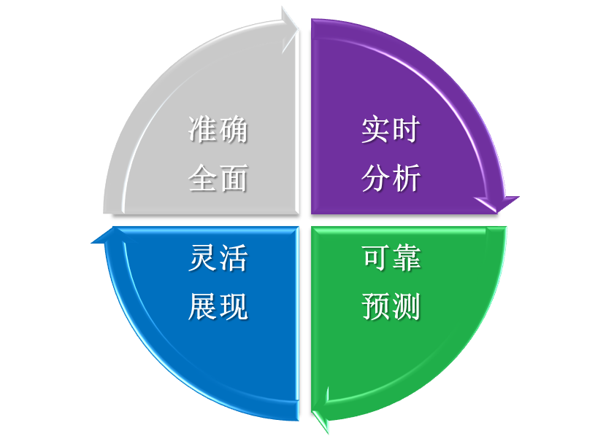
给企业排污管理带来的效益
多方位提醒：包括临界超标提醒、水量不平衡提醒、治理设施异常提醒。
准确采集与储存企业生产、治理、排污数据
实时查询
实时分析
实时预警
详细的企业排污报表
多样式的曲线、柱状、饼状分析
全面、准确的企业排污体检报告，全面了解自身企业的排污情况，及时处理。

Slide 27
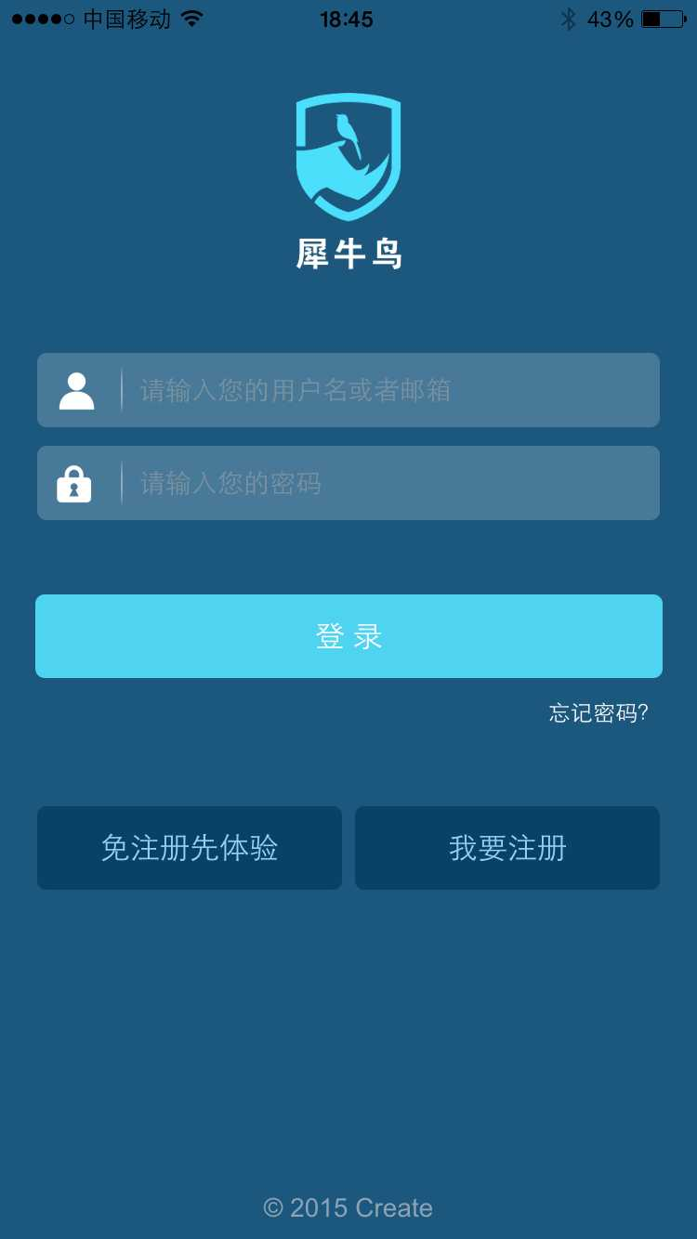
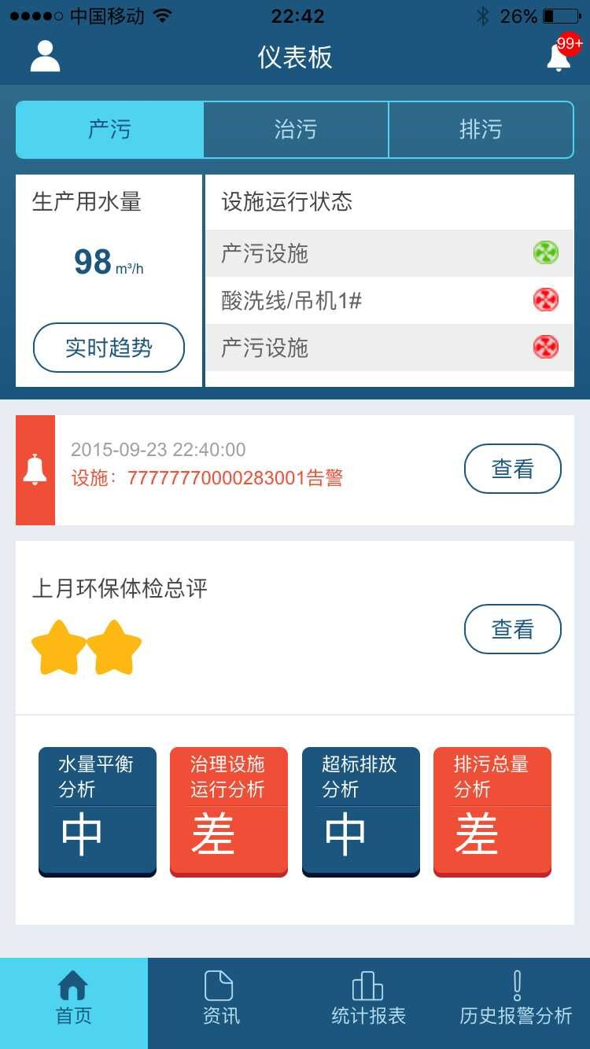
登录及首页界面

Slide 28
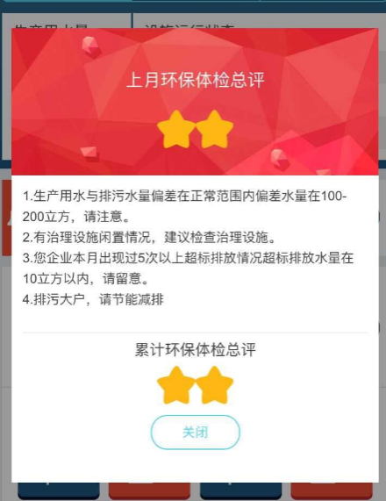
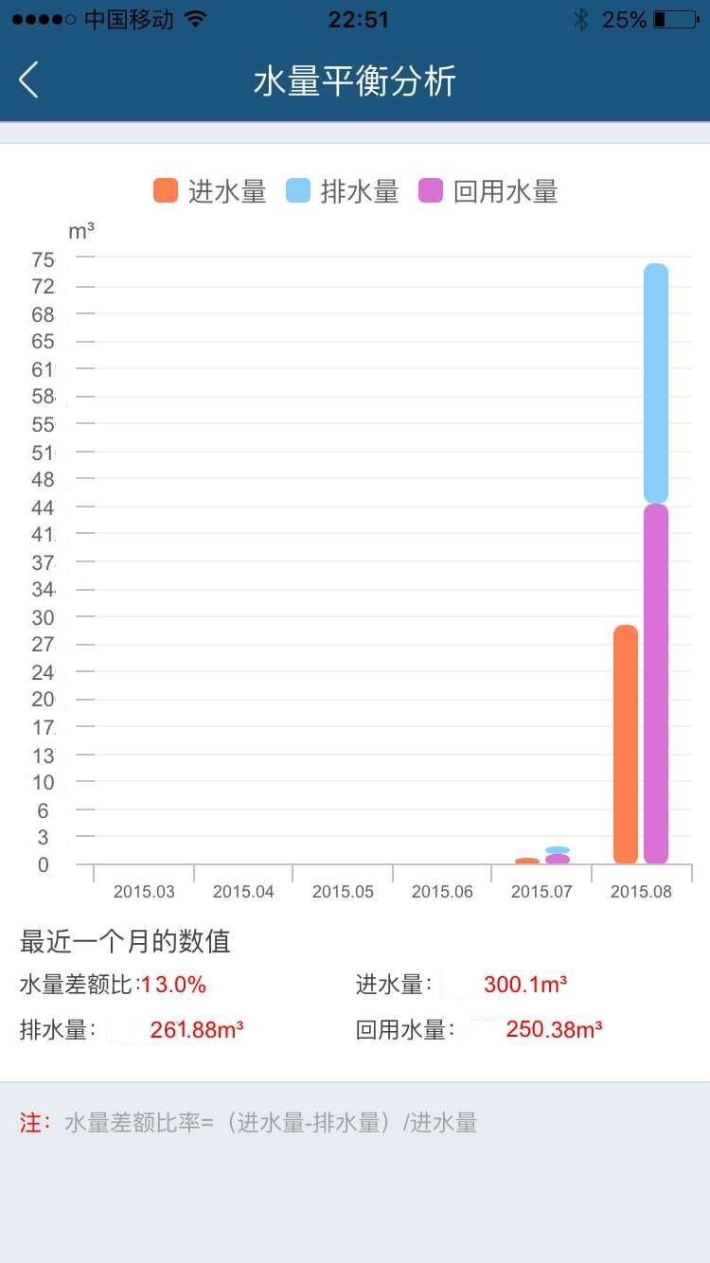
企业环保体检分析报告

Slide 29
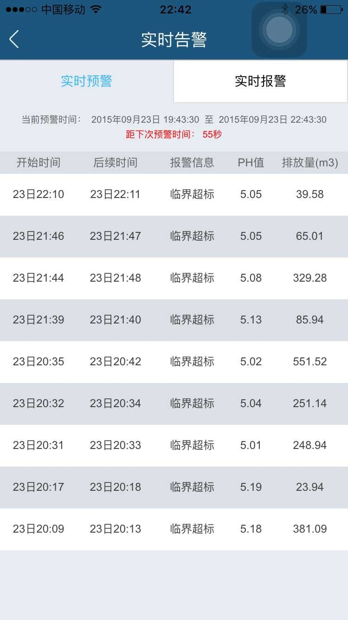
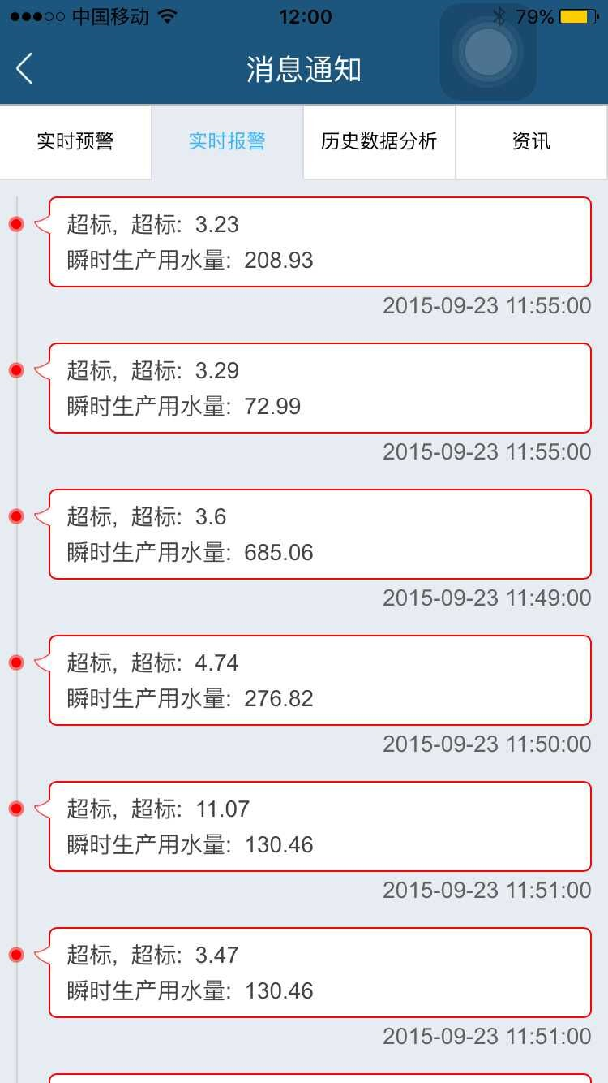
预警与报警提醒

Slide 30
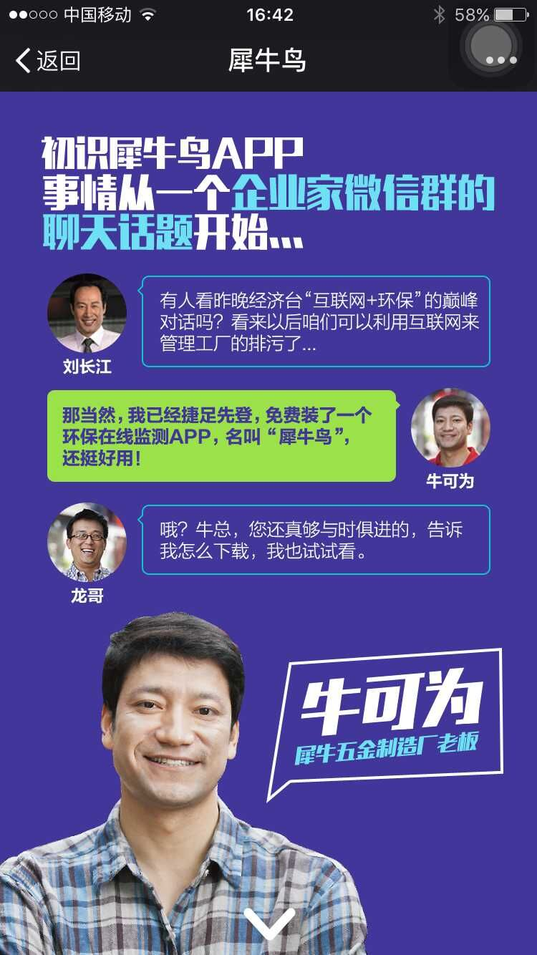

Slide 31
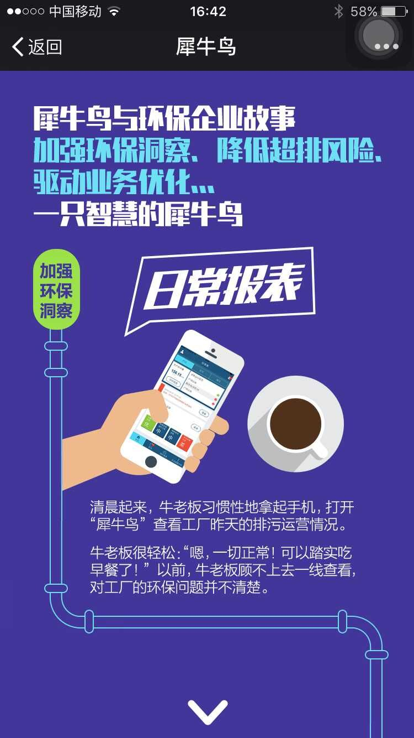
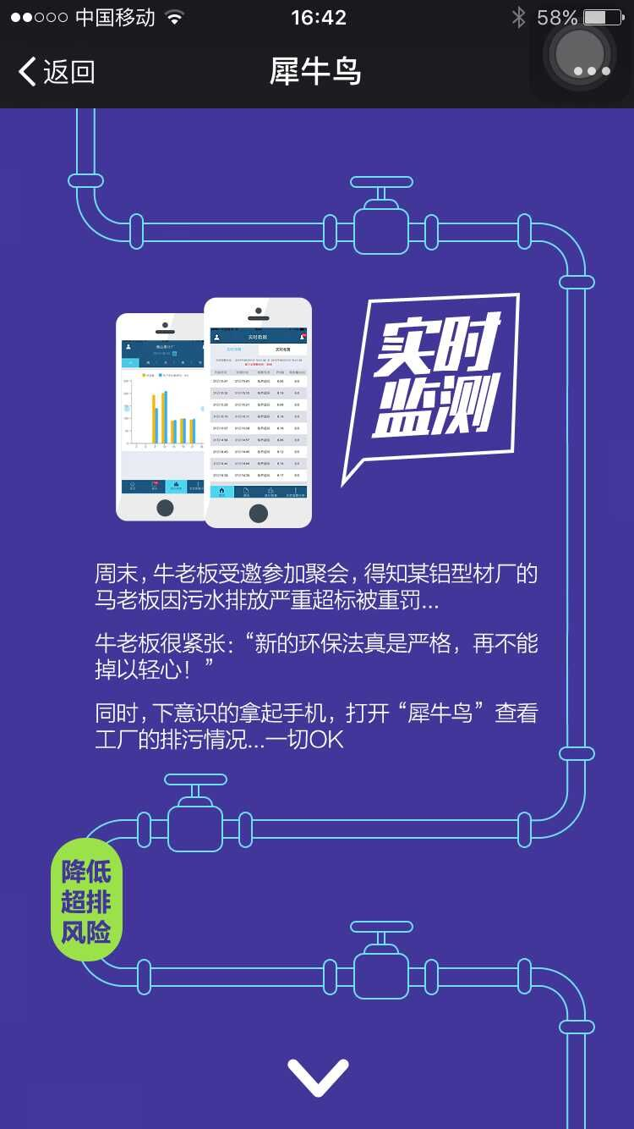

Slide 32
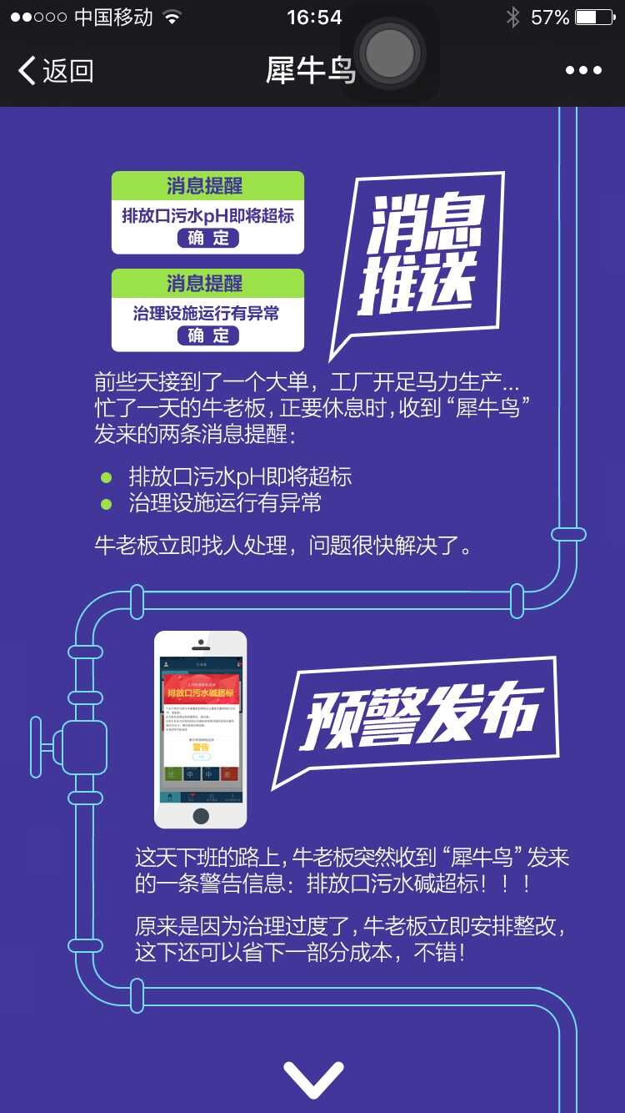
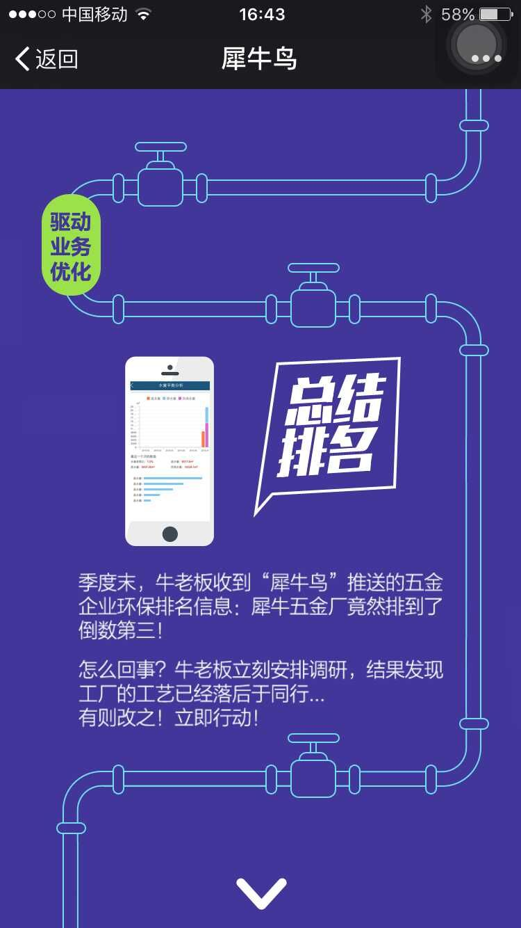

Slide 33
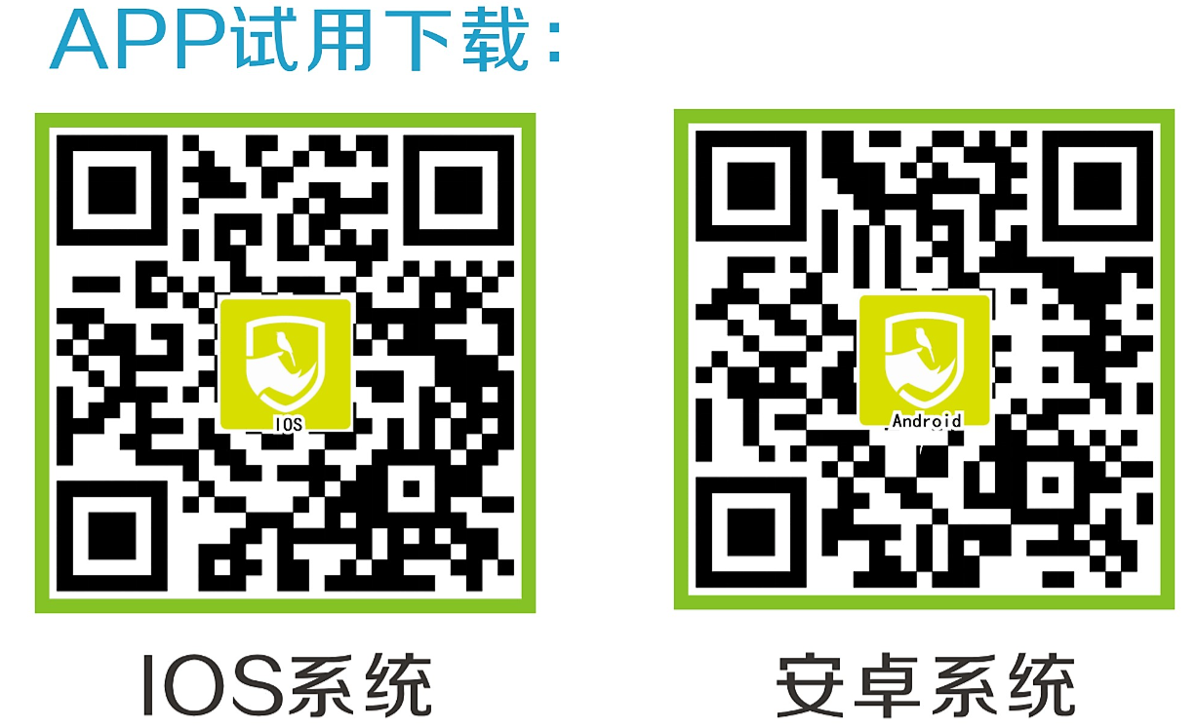

Slide 34
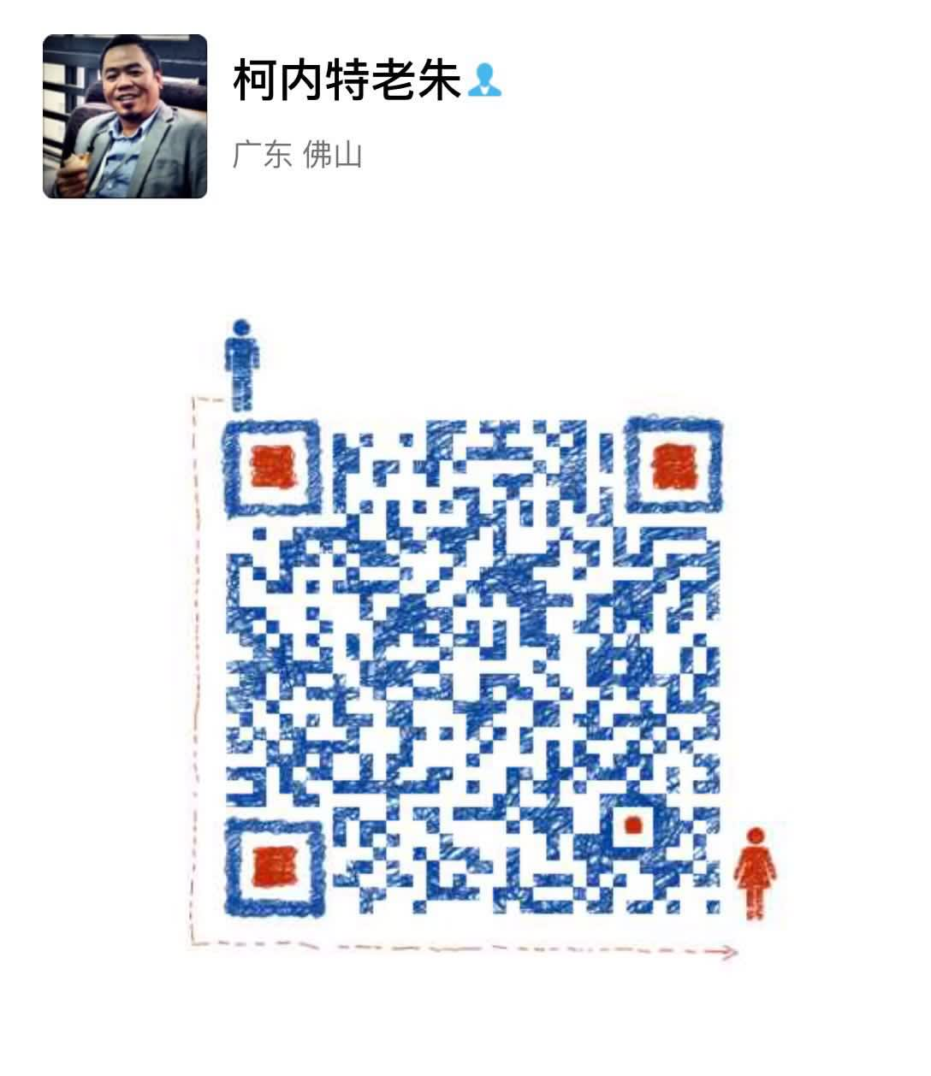
互联网＋环保
让环境变得更美好！
THANK YOU!

